Slide 1
KURSVAL VT19
WWW.CTR.LU.SE

Slide 2
4 specialiseringar – 12 inriktningar
Religionshistoria och religionsbeteende-vetenskap
Islamologi
Bibelvetenskap
Gamla testamentets exegetik
Kyrko- och missionsstudier
Tros- och livsåskådnings-vetenskap
Nya testamentets exegetik
Religionsfilosofi
Systematisk teologi
Kyrkohistoria
Judaistik
Religionshistoria
Religionsbeteendevetenskap
Missionsvetenskap med ekumenik
Praktisk teologi
Etik

Slide 3
Progression - Grundnivå
Grundkurs
1 – 30 hp
Fördjupningskurs, Examensarbete
61 – 90 hp
Fortsättnings-kurser
31 – 60 hp
Progression - Avancerad nivå
Master- examen
120 hp
Magister- examen
60 hp

Slide 4
Teologie kandidatexamen 180 hp
Grundkurs i religionsvetenskap 30 hp
Specialisering I Fortsättningskurs/er, fördjupningskurs och examensarbete inom en specialisering 45/60 hp
Specialisering II Fortsättningskurs/er 15 hp
Specialisering III Fortsättningskurs/er 15 hp
Valfria studier 60/75 hp - minst 30 hp religionsvetenskap och teologi

Slide 5
Akademiska studiekrav för präst
Totalt 255 hp:
Teologie kandidatexamen 180 hp
Magisterexamen 60 hp
Ytterligare 15 hp
Krav på innehåll:
Bibelvetenskap 60 hp
Tros- och livsåskådningsvetenskap 30 hp
Svenska kyrkan 15 hp

Slide 6
Präst – förslag till studiegångar
Studievägledningens hemsida:
www.ctr.lu.se/student/studievagledning/
”Blivande präster”
Innehåller fyra olika studieplaneringar utifrån vald huvudspecialisering.

Slide 7
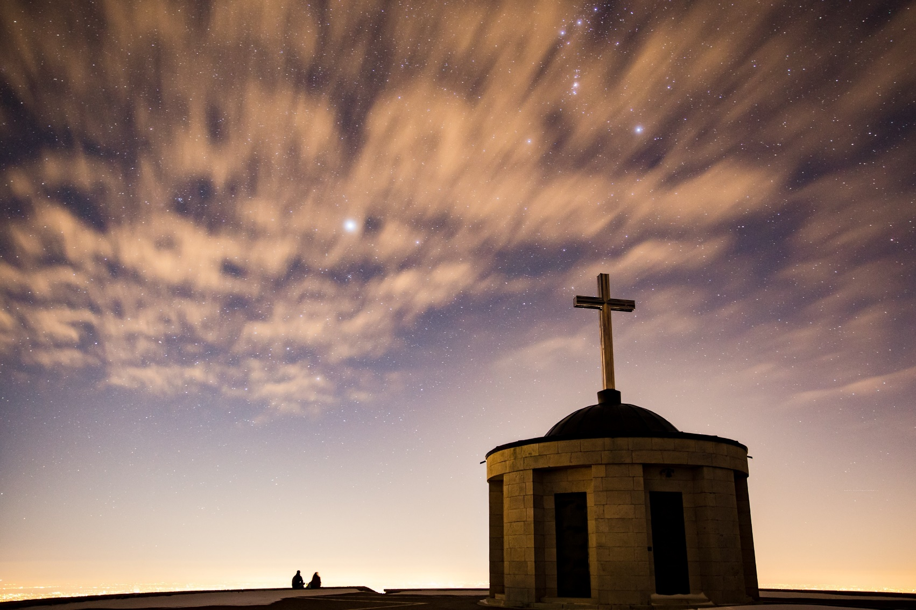
Vill du arbeta
i Svenska kyrkan?
8 okt kl 9.15 LUX:B152
Svenska kyrkans utbildningsinstitut (SKUI)
Magnus Holst, Henrik Rubin
Rekryteringsansvarig för Lunds stift
Kristina Berlin

Slide 8
Filosofie kandidatexamen 180 hp
Grundkurs 30 hp
Fortsättningskurser 30 hp
Fördjupningskurs inom ämnet 15 hp
Examensarbete inom ämnet 15 hp
Valfria studier 90 hp T ex utbytesstudier!

Slide 9
Filosofie kandidatexamen
– förslag till studiegångar
Studievägledningens hemsida:
www.ctr.lu.se/student/studievagledning/
”Studiegång för fil kand”
Innehåller studieplaneringar utifrån inriktningarna RHI, JUD och ISL.

Slide 10
RHI-ISL-JUD-RBV (vår)
Gemensam kurs: RHI-ISL-JUD-RBV 15 hp
RHBB03 Religionshistoria och religionsbeteendevetenskap: Fortsättningskurs 15 hp
RHBB31 Religion och samhälle i nutid 7,5 hp
RHBB32 Religion och politik i historien 7,5 hp
+ En av följande fortsättningskurser 15 hp
RHIB13 Religionshistoria: Fortsättningskurs 15 hp
RHIB36 Religionsantropologi - ritual, myt, symbol 7,5 hp
RHIB37 Religionshistoria: Religion och text 7,5 hp
ISLB13 Islamologi: Fortsättningskurs 15 hp
ISLB36 Islamologi: Levande islam 7,5 hp
ISLB37 Islamologi: Uppsatskurs 7,5 hp
JUDB13 Judaistik: Fortsättningskurs 15 hp
JUDB36 Manlig och kvinnlig judendom 7,5 hp
JUDB37 Judaistik: Efter Auschwitz - minnet av Förintelsen 7,5 hp

Slide 11
Specialisering: BIV (vår)
BIVB23 Bibelvetenskap: Fortsättningskurs I 15 hp

Slide 12
Specialisering: KMS (höst)
Kyrko- och missionsstudier: Fortsättningskurs 15 hp
Specialisering: TLV (höst)
Tros- och livsåskådningsvetenskap: Fortsättningskurs 15 hp

Slide 13
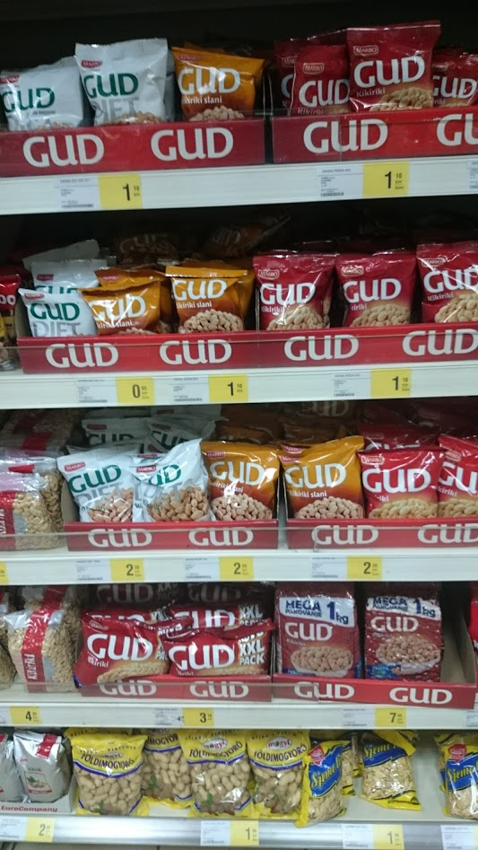

Slide 14
Kurser utanför progression - exempel
Paganism Revived – The New Religions of Today 7,5 hp
Mellanösterns kristna minoriteter - historia, nuläge och framtidsutsikter 7.5 hp
Luther – en protestant i tiden 7,5 hp
Sommarkurser 7.5 hp

Slide 17
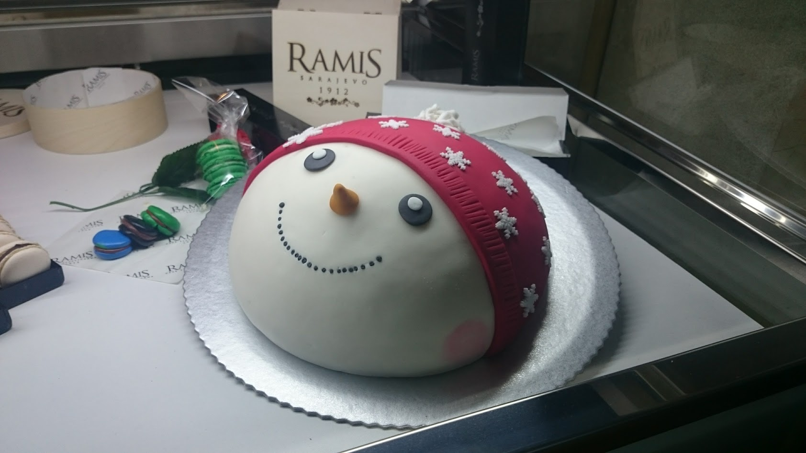
Sök senast
15 okt

